Slide 1
E. E. E. F. M. Escritor Virginius da Gama e Melo
UFCG – PIBID HISTÓRIA
BOLSISTAS: Cláudio Robélio;
Julhyane Oliveira;
Karla Veríssimo
SUPERVISOR: José Valmi
OFICINA: Gênero Carta

Slide 2
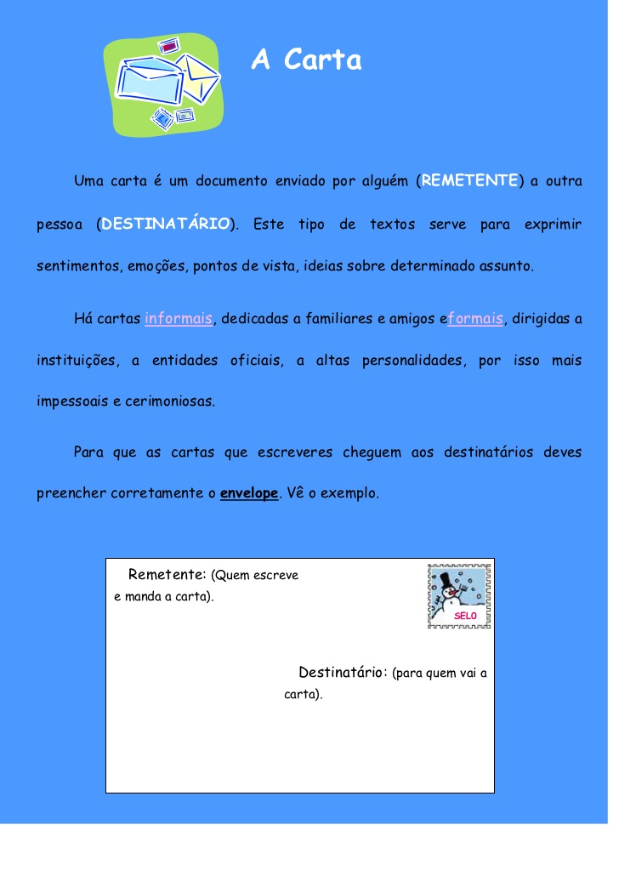
GÊNERO CARTA

Slide 3
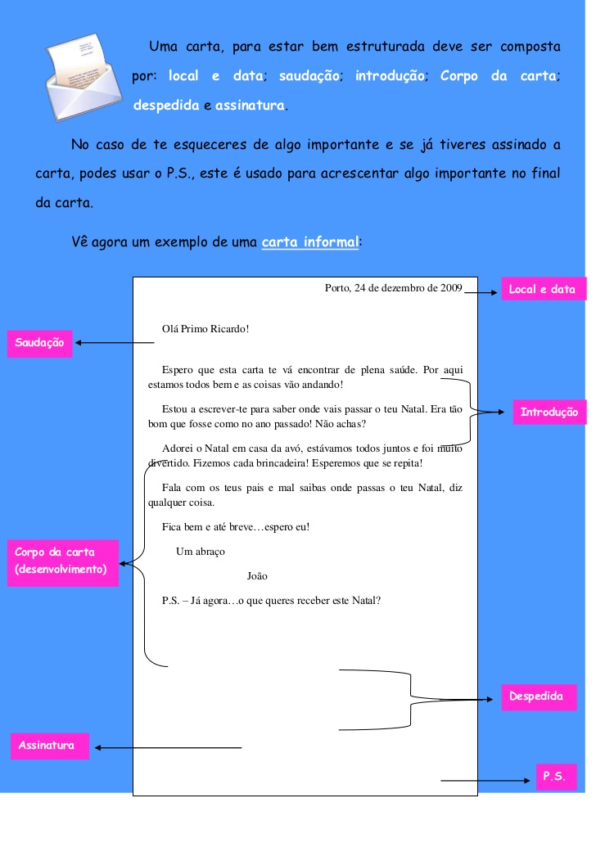
GÊNERO CARTA

Slide 4
GÊNERO CARTA
A forma de redigir uma carta pessoal é particular, mas este gênero textual apresenta algumas características próprias. Confira a seguir quais são elas:
Local e data – O local e data devem ser colocados no início da carta, normalmente à esquerda;
O vocativo – O vocativo pode conter apenas o nome do destinatário ou vir acompanhado de palavras de cortesia, como, por exemplo, “Querido amigo”, “Meu caro” e outros. O vocativo pode até mesmo ser um apelido, que varia conforme o grau de intimidade entre as pessoas que estão se correspondendo;

Slide 5
GÊNERO CARTA
O texto – Nesta parte, o remetente trata do assunto de sua carta, abordando as ideias principais do que deseja comunicar;
A despedida – A despedida pode variar de acordo com o grau de intimidade entre as pessoas envolvidas, podendo ser formal, informal ou cortês;
A assinatura – Na assinatura constará apenas o nome do remetente, sem o sobrenome.

Slide 6
GÊNERO CARTA
29 de Novembro de 1916, França, Verdun
Querida Margarida,
Se soubesses o quanto anseio por voltar a ver o teu sorriso, se soubesses o quanto sinto a falta do teu amor, se soubesses o quanto desejo sair deste inferno e voltar a ver - te! As minhas memórias contigo são a única alegria e esperança que me mantêm vivo e a escrever estas linhas que, provavelmente, quando chegarem a ti, já não estarei ao teu lado...
Já vão nove meses de batalha, nove meses de sofrimento, de angústia e saudade... A batalha iniciou-se em Verdun, em Fevereiro e estamos quase em Dezembro e não vejo um fim próximo.
Como sabes combato pela França contra a Alemanha, na frente Ocidental. Tenho tido notícias de colegas e amigos que combatem na frente Leste e Balcânica e a sua situação é semelhante ou mais grave que a minha.
Esta guerra está a ser travada no mar, no ar e na Terra e as nações estão todas envolvidas [...]

